Slide 1
TRAKŲ R. RŪDIŠKIŲ GIMNAZIJOS
VEIKLOS KOKYBĖS GILUMINIS ĮSIVERTINIMAS 2021-2022 M.M.
UGDYMAS IR MOKINIŲ PATIRTYS

Slide 2
Gimnazijos veiklos kokybės giluminį įsivertinimą 2022m. balandžio mėn. atliko darbo grupė, sudaryta Jelenos Ignatovič gimnazijos direktorės 2022 m. ……….d. įsakymu Nr. ………..:
Rima Kazlauskienė, direktorės pavaduotoja ugdymui, grupės vadovė;
Agnė Leščinskytė, chemijos mokytoja;
Alvydas Buja, technologijų vyresnysis mokytojas;
Vilima Klimaikienė, geografijos , šokio vyresnioji mokytoja;
Danguolė Petkelienė, pradinio ugdymo vyresnioji mokytoja.

Slide 3
Tyrimas ( anketavimas) vyko Microsoft Office 365 platformoje. Tyrime dalyvavo 32 (reikia mokyt skaič. ir tada parašyti procentus) pedagogų, 235 tėvų ir 120 mokinių. Mokytojų darbo grupė įvertino 2 srities UGDYMAS IR MOKINIŲ PATIRTYS temas ir rodiklius remdamiesi detaliuosiuose rodiklių aprašymuose pateiktu kokybės būviu pagal jau įprastą 4 lygių skalę nuo 1 iki 4:
1 lygis – ,,nepatenkinamai“ , vyrauja trūkumai.
2 lygis- ,,patenkinamai“, tinkama, bet yra ką tobulinti, verta sustiprinti.
3 lygis- ,,gerai“ , stipriųjų savybių yra daugiau nei trūkumų, verta paskleisti pačioje mokykloje.
4 lygis- „labai gerai“ , vyrauja teigiami požymiai, stipriosios savybės, verta paskleisti už mokyklos ribų.

Slide 4
Respondentai
 | Mokinių | Tėvų | Mokytojų
Iš viso pakviesta | 194 ? | ? | 33 ?
Pilnai atsakyti klausimynai | 120 | 107 | 32
Procentais | 61,8 |  | 96,9

Slide 5
TIKSLAS:
atlikti gimnazijos veiklos kokybės 2 srities UGDYMAS IR MOKINIŲ PATIRTYS
įsivertinimą.
UŽDAVINIAI:
rinkti, apdoroti, analizuoti, įforminti gimnazijos veiklos kokybės įsivertinimo rezultatus.
atrasti mokyklos veiklos kokybės sėkmes ir nustatyti tobulintinas sritis.
KOKYBĖS ĮVERTINIMAS: vidutinės vertės, aukštesnės nei 2,5 traktuotinos kaip pozityvios, o žemesnės nei 2,5 kaip negatyvios.
2 srities UGDYMAS IR MOKINIŲ PATIRTYS stipriųjų savybių yra daugiau nei trūkumų, patirtį verta paskleisti pačioje mokykloje, buvo išskirtos ir 5 žemiausios vertės.

Slide 6
AUKŠČIAUSIOS VERTĖS, MOKINIAI
Mano mokytojams rūpi, kaip aš mokausi | 2,81
Mokytojai dažnai užduoda klausimus, skatinančius mus mąstyti. | 2,94
Per pamokas mokytojai skatina mokinius klausti. | 3,05
Man yra aiškios elgesio taisyklių nesilaikymo pasekmės. | 3,25
Per pamokas mes dirbame ir individualiai, ir grupėmis. | 2,88

Slide 7
AUKŠČIAUSIOS VERTĖS,MOKINIAI

Slide 8
ŽEMIAUSIOS VERTĖS, MOKINIAI
Mokytojai atskleidžia mokomosios medžiagos ryšį su gyvenimu, temas sieja su įvairiomis profesijomis. | 2,25
Pamokose dažnai dirbama mažomis grupėmis. | 2,28
Į mokyklą einu su džiaugsmu | 2,00
Mokiniai per pamoką gali pasirinkti, kiek jie sugebės išmokti. | 1,90
Mokytojai per pamokas mokiniams skiria skirtingas užduotis. | 2,18

Slide 9
ŽEMIAUSIOS VERTĖS,MOKINIAI

Slide 10
AUKŠČIAUSIOS VERTĖS, TĖVAI
Mano vaikas dažnai pasakoja apie įdomias mokymosi patirtis. | 3,26
Aš savo vaikui pasakau, ko tikiuosi iš jo mokymosi. | 3,70
Aš tikiu, kad mano vaikas mokydamasis gali daryti pažangą. | 3,69
Mano vaikas savarankiškai gali atlikti namų užduotis. | 3,21
Mano vaikas ugdomas pagal jo gebėjimus. | 3,25

Slide 11
AUKŠČIAUSIOS VERTĖS,TĖVAI

Slide 12
ŽEMIAUSIOS VERTĖS,TĖVAI
Mano vaikas su susidomėjimu atlieka namų darbus. | 2,65
Mano vaikas eina į mokyklą su džiaugsmu. | 2,86
Mano vaiko mokymosi krūvis yra optimalus. | 3,04
Mano vaikas supranta mokytojų per pamokas pateikiamą medžiagą. | 3,01
Mokykloje mano vaikas yra motyvuojamas siekti gerų mokymosi rezultatų. | 3.10

Slide 13
ŽEMIAUSIOS VERTĖS, TĖVAI

Slide 14
AUKŠČIAUSIOS VERTĖS, MOKYTOJAI
Uždavęs (-usi) klausimą turiu kantrybės išlaukti mokinio atsakymo | 3,66
Man svarbu, kad mokiniams sektųsi. | 3,78
Mokiniai iš manęs sulaukia palaikymo. | 3,66
Mokinius skatinu džiaugtis savo ir kitų darbais, pasiekimais. | 3,69
Savo pamokose iš mokinių tikiuosi gerėjančių mokymosi rezultatų. | 3.72

Slide 15
AUKŠČIAUSIOS VERTĖS, MOKYTOJAI

Slide 16
ŽEMIAUSIOS VERTĖS, MOKYTOJAI
Mokiniai pasirenka, kiek jie išmoks pamokos turinio ar atliks pratimų. | 2,94
Mokiniams skiriu individualius namų darbus. | 2,78
Aš skiriu tokias užduotis, kurios mokinius moko aktyviai veikti. | 3,19
Mokiniams formuluoju skirtingus mokymosi uždavinius. | 3.03
Mokykloje siekiama prasmingos dalykų integracijos (tarpdiscipliniškumo). | 3.03

Slide 17
ŽEMIAUSIOS VERTĖS, MOKYTOJAI

Slide 18
Gimnazijos veiklos kokybės įsivertinimo metu gauti rezultatai
Remiantis aukščiausiomis ir žemiausiomis vidutinėmis vertėmis, pagal mokinių, mokytojų ir tėvų anketas, atlikus dokumentų analizę rodiklis vertinamas gerai ir priskiriamas 3 lygiui.

Slide 19
Sėkmės
Mokytojams ir tėvams labai rūpi mokyklos gyvenimas, yra įdomus, svarbus.
Mokytojams svarbu, kad mokiniams sektųsi, siekia surinkti pakankamai informacijos apie
mokinio mokymosi rezultatus, sėkmes ir problemas, kad priimtų sprendimus dėl tolesnio ugdymo.
Mokykloje tvyro darbinis mokymosi šurmulys, tačiau taip pat laikomasi sutartų mokymosi organizavimo taisyklių ir darbo ritmo, padedančio veiksmingai siekti ugdymo(si) tikslų. Mokinių elgesys valdomas aiškiomis, sutartomis taisyklėmis ir procedūromis. Mokiniams yra aiškios elgesio taisyklių nesilaikymo pasekmės, vėlavimo į pamokas pasekmės.
Mokiniai skatinami aktyviai dalyvauti pamokoje, kelti klausimus, ugdymo procese mokytojas pamokose naudojamos priemonės ir medžiaga domina mokinius, užduodami klausimai, skatinantys mokinius mąstyti.
Kiekvienam mokiniui sudaroma galimybė patirti įvairius mokymosi būdus ir formas. Derinamas individualus, partneriškas, grupinis mokymasis.

Slide 20
Tobulintinos sritys
Ne visada formuluojami skirtingi mokymosi tikslai, skiriamos įvairaus sudėtingumo užduotys, diferencijuojama mokymuisi bei darbui skirta medžiaga. Mokytojai ne visada įterpia į pamoką etapus, kurių metu kiekvienas mokinys gali pasirinkti ir mokytis jam tinkamu tempu bei apsispręsti, kiek išmoks pamokos turinio ar atliks pratimų.
Ne visada mokiniai skatinami džiaugtis savo ir kitų darbais, pasiekimais bei pažanga. Jiems leidžiama bandyti ir klysti, rasti ir taisyti savo klaidas, iš jų mokytis.
Retai mokiniai informuojami ir su jais aptariama, ko iš jų tikimasi kiekvieno dalyko pamokose.
Mokymasis ne visada siejamas su mokinių gyvenimo patirtimis, sudaromos sąlygos modeliuoti ar spręsti realaus pasaulio problemas, ugdytis realiam gyvenimui aktualius mąstymo ir veiklos gebėjimus.

Slide 21
Ačiū už dėmesį!

Slide 22
Mokymosi lūkesčiai ir mokinių skatinimas

Slide 23
Mokymosi lūkesčiai ir mokinių skatinimas

Slide 24
Mokymosi lūkesčiai ir mokinių skatinimas

Slide 25
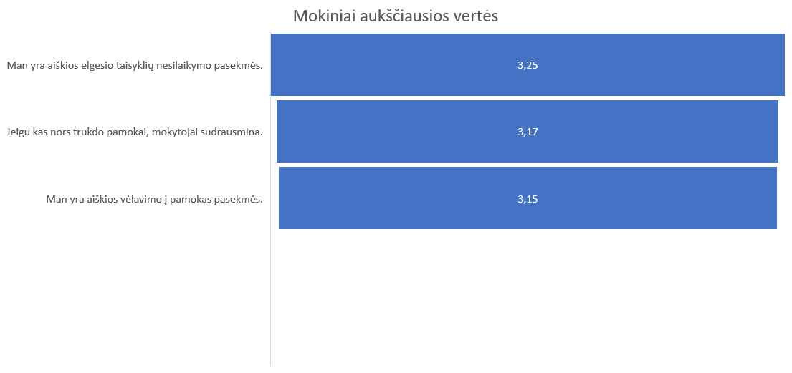
Mokymosi organizavimas

Slide 26
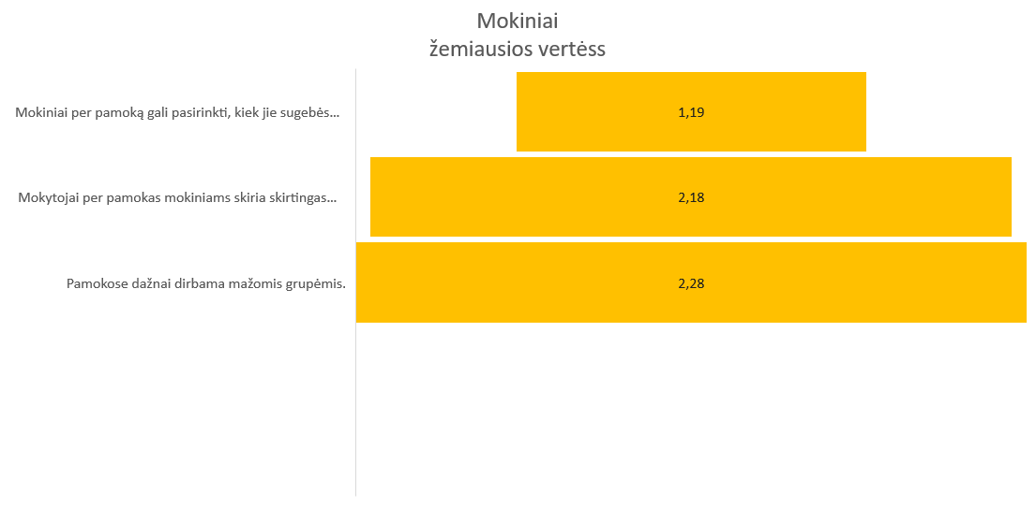
Mokymosi organizavimas

Slide 27
Mokymosi organizavimas

Slide 28
Mokymosi organizavimas

